Slide 1
ECDSA nonce reuse
장경배
https://www.youtube.com/watch?v=RJXD18x2QDU&feature=youtu.be

Slide 2
ECDSA
Key Generation
Signature & Verify
ECC Library
Nonce reuse Vulnerability

Slide 3
ECDSA
ECC
Elliptic Curve(타원곡선) 를 사용한 암호기술의 총체적인 이름이며 다음과 같은 용도로 사용됨.
*양자내성암호는 아님
유한체 상에서 정의한 타원곡선의 수학적 성질을 이용한 암호기술
타원곡선이 암호학에 적합한 이유는, 실수상에서 연산과 유한체 상에서 연산에
동일한 수학법칙이 적용되기 때문
디지털 서명 용도 : ECDSA (Eliptic Curve Digital Signature Algorithm)
키교환 용도 : ECDH (Elliptic Curve Diffie-Hellman)
ECDSA
타원곡선을 이용한 디지털 서명 알고리즘으로 현재 비트코인에서 사용되고 있음
RSA 암호방식에 대한 대안으로 성능이 우수 → 3072-bit RSA 와 256-bit ECC의 암호성능이 동일

Slide 4

ECDSA
ECDSA 에서 사용하는 방정식 (a, b 는 계수) →
ECC를 사용하기 위해선 타원곡선을 정의할 Parameter를 공유해야함 → 복잡한 Curve 상의 Point 연산이 필요 때문에 표준 단체에서는 타원곡선에 대한 몇가지 Parameter를 발표
비트코인에서 사용하는 secp256k1 curve 의 경우에는 a = 0 , b = 7 을 사용함
Curve : 타원곡선 수식
g : 타원곡선의 기준점
n : g의 차수 , g 를 n 번 더했을 때 원점이 되는 값으로 충분히 큰 소수를 사용
$$y =x^{3}+ax+b$$
Parameter

Slide 5
ECDSA
Key Generation
Private key : d → 무작위로 선택된 1부터 n-1 사이의 정수
Public key : Q → Q = dg로 타원곡선의 더하기 연산으로 g를 d 번 더한 값
g는 공개된 값이지만 g를 안다고 해서 d값을 찾아내기는 매우 어려움
ECC에선 난수생성기가 매우 중요함
ECC는 Private key 의 bit 수가 적기 때문에 우수하지 않은
난수 생성기를 사용 할 경우 Private key 가 노출될 수 있음
→ 안드로이드 핸드폰의 비트코인 지갑이 해킹당한적이 있음
원인은 핸드폰에서 동작하는 난수 생성기를 사용하였기 때문
즉 Pirvate key 를 예측할 수 없는 Random한 난수 생성이 중요

Slide 6
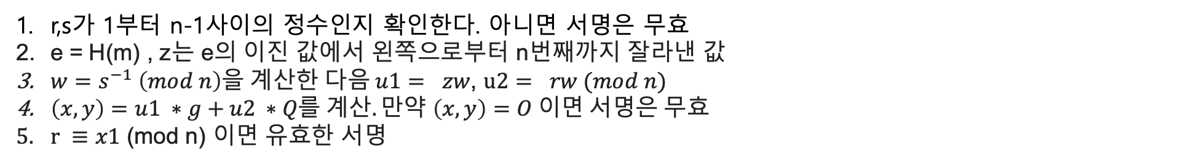
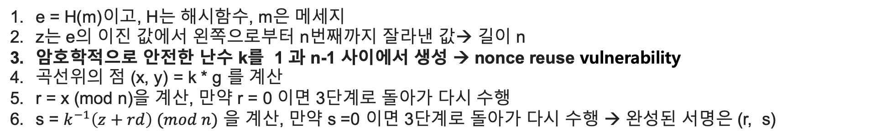
ECDSA
Signature
e = H(m)이고, H는 해시함수, m은 메세지
z는 e의 이진 값에서 왼쪽으로부터 n번째까지 잘라낸 값→ 길이 n
암호학적으로 안전한 난수 k를 1 과 n-1 사이에서 생성 → nonce reuse vulnerability
곡선위의 점 (x, y) = k * g 를 계산
r = x (mod n)을 계산, 만약 r = 0 이면 3단계로 돌아가 다시 수행
s = $k^{−1}\left(z+rd\right) (mod n)$ 을 계산, 만약 s =0 이면 3단계로 돌아가 다시 수행 → 완성된 서명은 (r, s)
Signature Verify
r,s가 1부터 n-1사이의 정수인지 확인한다. 아니면 서명은 무효
e = H(m) , z는 e의 이진 값에서 왼쪽으로부터 n번째까지 잘라낸 값
$w=s^{−1} \left(mod n\right)을 계산한 다음 u1= zw$, $u2= rw (mod n)$
$\left(x, y\right)=u1 ∗g+u2 ∗Q를 계산. 만약 \left(x, y\right)=O 이면 서명은 무효$
$r ≡x1$ (mod n) 이면 유효한 서명

Slide 7
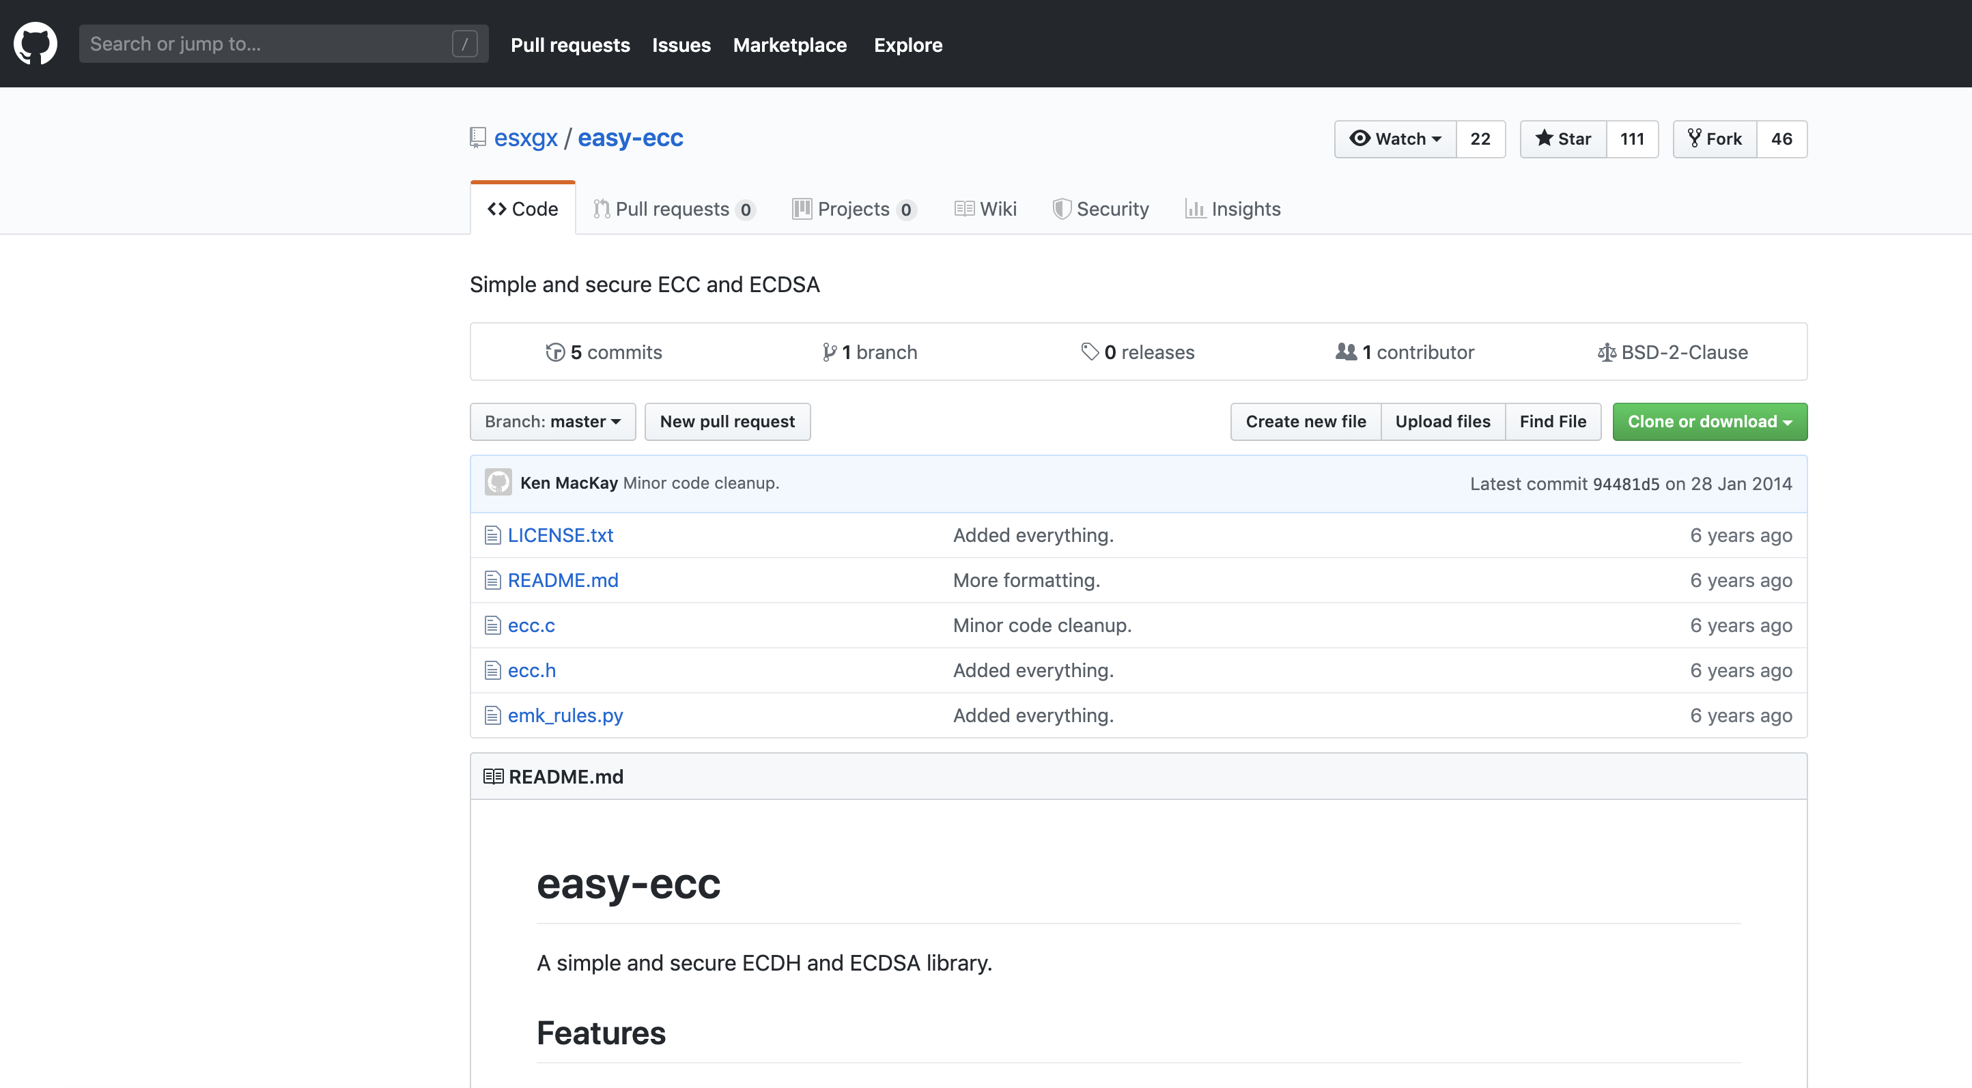
ECC Library
ECDSA library – https://github.com/esxgx/easy-ecc
ecc를 구현하기 위한 함수들이 제공됨
main 은 정의되어 있지 않아
원하는 함수 호출을 통해 구현 가능

Slide 8
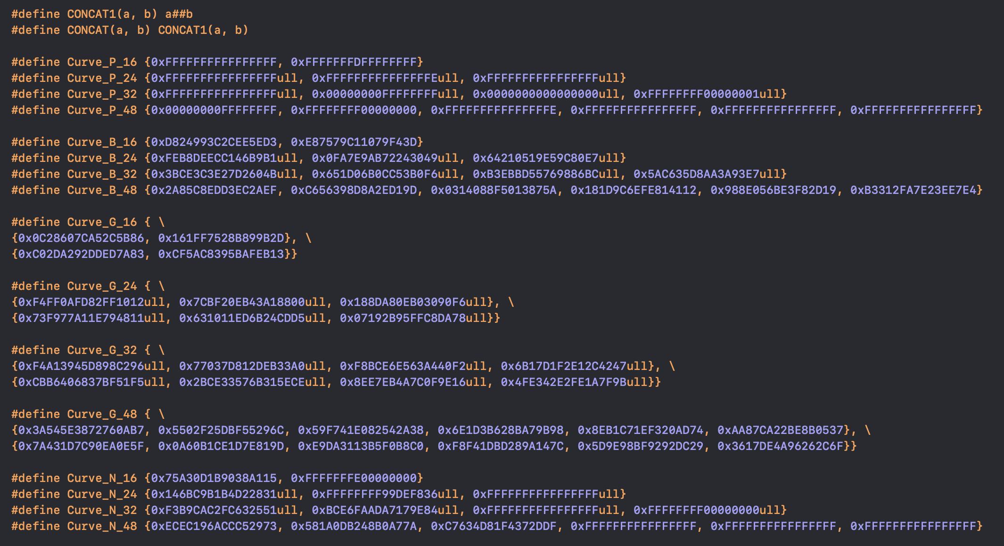
ECC Library
정의되어있는 타원곡선 파라미터 들

Slide 9
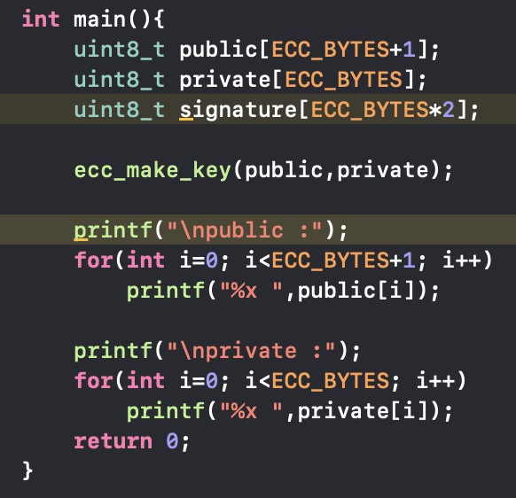
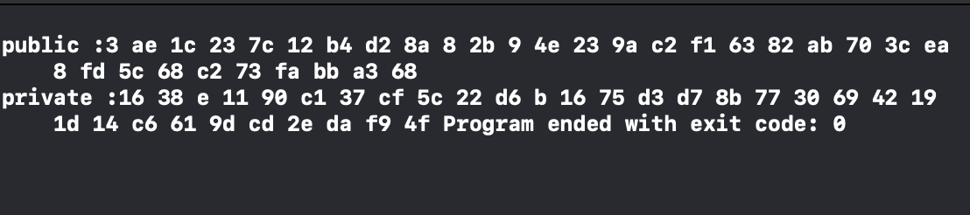
ECC Library
개인키와 공개키 쌍 생성
개인키 및 공개키 출력

Slide 10
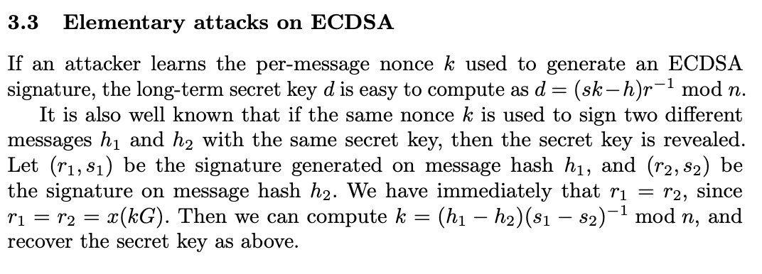
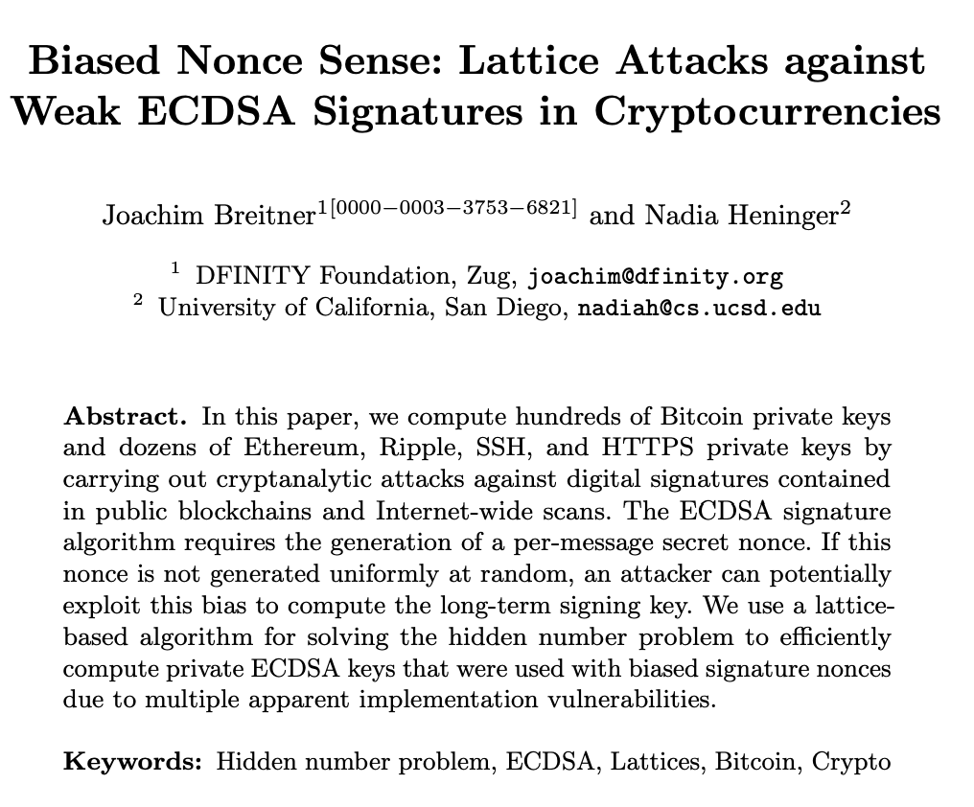
ECDSA nonce reuse
개인키를 사용하여 같은 두개의 다른 메세지에 대한 서명을 생성할 때 같은 nonce k 를 사용하면 서명 시 사용 된 개인키가 노출된다는 내용
레퍼런스

Slide 11
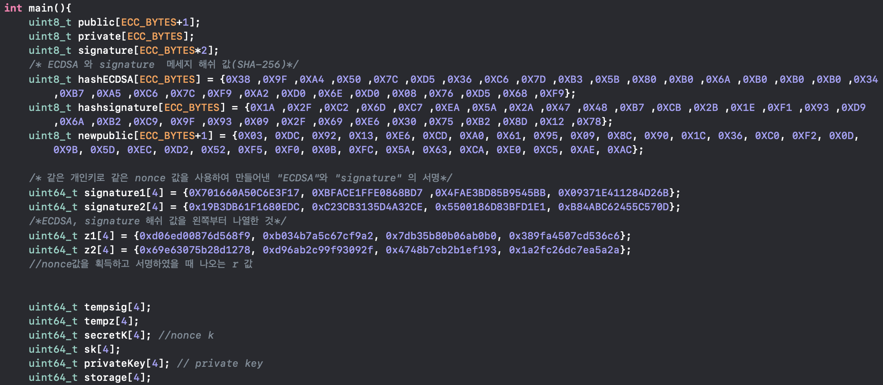
ECDSA nonce reuse
서명할 메세지는 ”ECDSA” 와 “signature” 해시함수는 sha 256

Slide 12
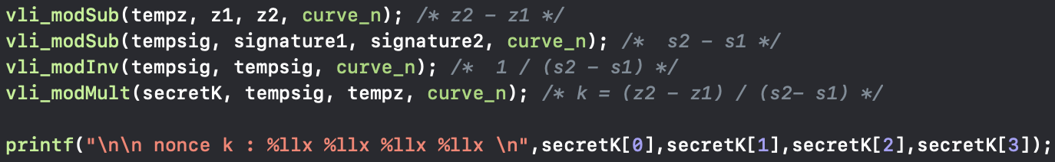
ECDSA nonce reuse
nonce k

Slide 13
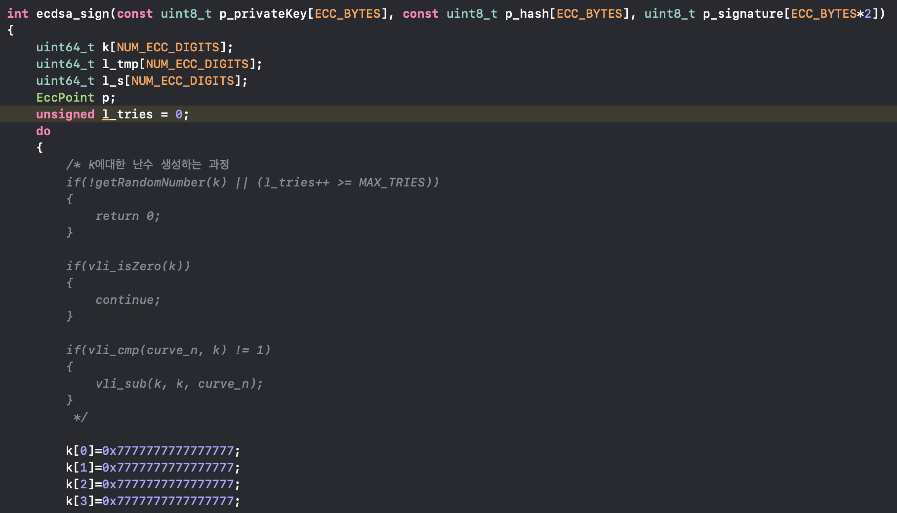
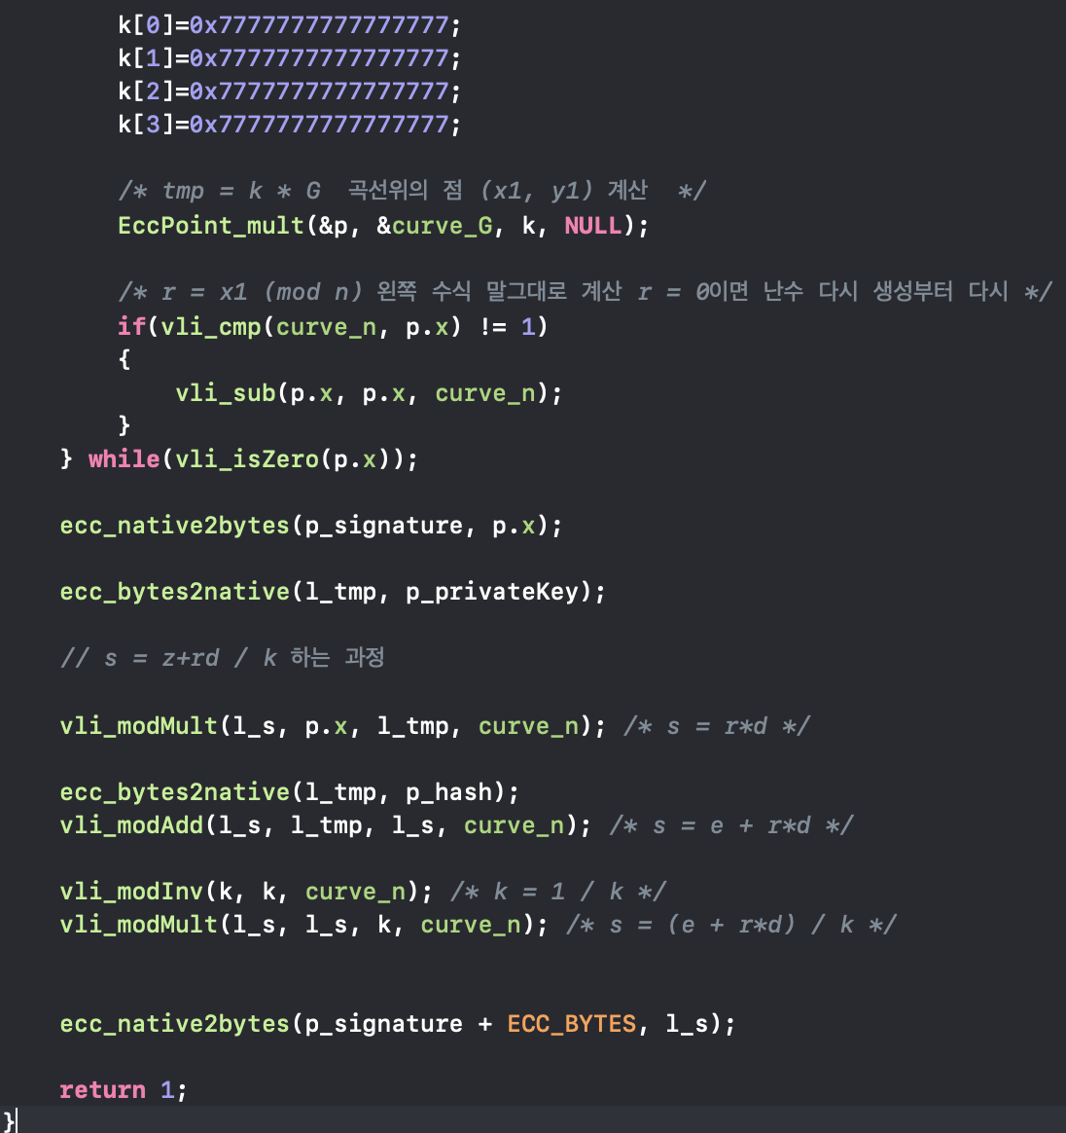
ECDSA nonce reuse
라이브러리의 ECDSA 서명 함수 → 기존 난수 생성 부분을 임의로 주석처리 후 난수 값 고정

Slide 14
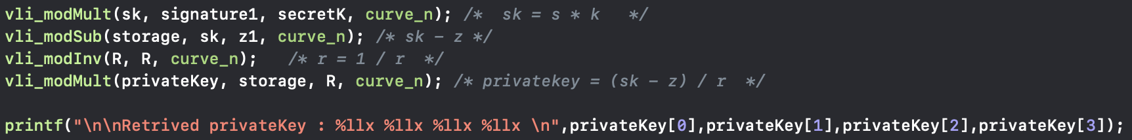

ECDSA nonce reuse
Private Key

Slide 15
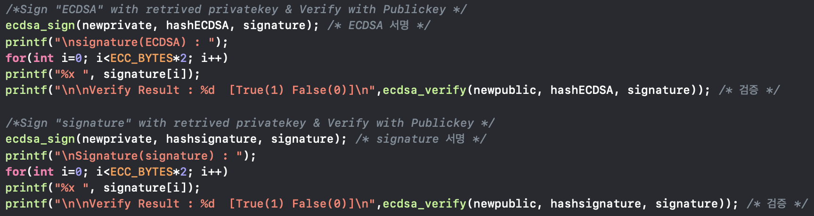
ECDSA nonce reuse
개인 키 획득
획득한 개인 키 생성
획득한 개인키로 서명 후, 미리 공개되 있던 공개키로 서명을 검증

Slide 16
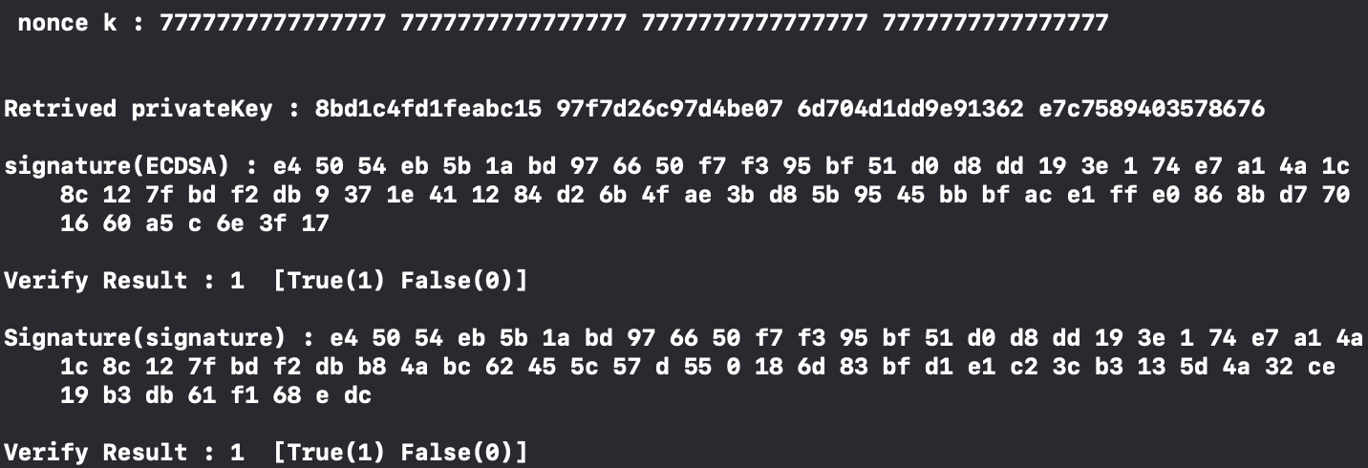
ECDSA nonce reuse
개인 키 획득
획득한 개인 키 생성
같은 nonce k 를 사용한 두개의 다른 메세지에 서명이 주어졌을 때 nonce 값 k 와 개인키 도출 후 검증
→ 공격자가 서명주인인 척 하고 메세지를 서명하면 다른사람들은 올바른 서명이라 판단

